Slide 1
개발자 포트폴리오
배경태

Slide 2

목차
프로필
사용 기술
프로젝트
리액트 + 파이어베이스

Slide 3
자기소개
사사진
phone 010-0000-0000
열정을 거름으로 결과를 맺는 "배경태" 지원자 입니다
E-mail AAAA@gmail.com
add 부산시 사하구 OOO
최종학력
- 2010.03 ~ 2012.02
OOOOOO '기계과'
교육이수
-2022.08.22. ~ 2023.03.20(7개월)
부산IT교육센터 빅데이터기반&시각화 UI콘텐츠개발
1900.00.01

Slide 4

사용 기술
HTML
BootStrap등 외부 그리드로 CSS 작성
javascript를 이용한 유효성 검증 등
JAVA
spring 개발환경 구축
MtBatis를 사용하여 JDBC 연결 등
Data Base MySQL,Firebase SQL문 작성
INDEX,VIEW,SEQUENCE의 활용
Python 5.8%
Data Base 9.6%
HTML 23.1%
Android 28.8%
JAVA 32.7%

Slide 5

리액트+파이어베이스 프로젝트
TodoList

Slide 6
CONTENTS
프로젝트 소개
프로젝트 개요
프로젝트 개발환경
Use Case
회원
비회원
ERD
- MySQL 데이터 모델
화면 구현
- 기능별 구현 화면

Slide 7
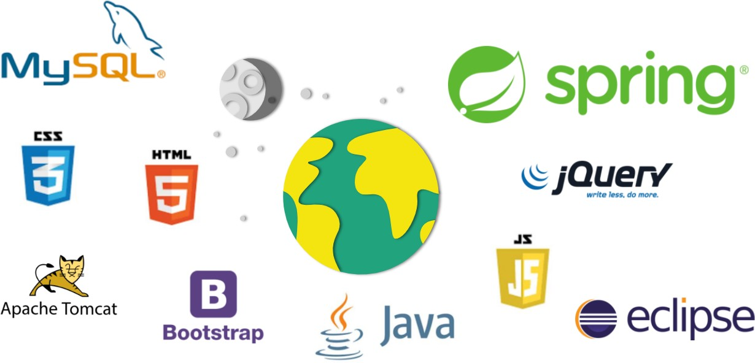
Project 개발 환경

Slide 8
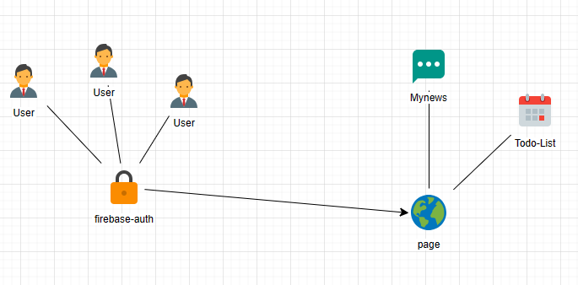
Use Case

Slide 9
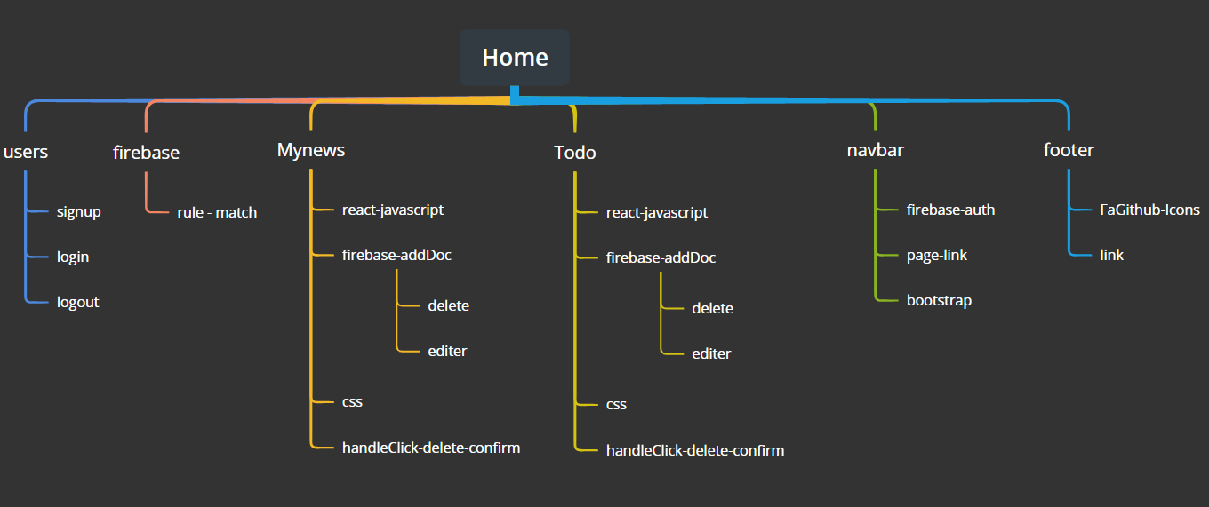
ERD
https://gitmind.com/app/docs/muq1h5v8

Slide 10
프로젝트 동기 및 목적
리액트 + 파이어베이스
react와 firebase를 활용해서
1. 회원가입 및 로그인 구현
2. 데이터 저장 및 삭제 또는 데이터 수정
3. 새로운 페이지 링크 구현 (파이어 베이스에 추가 match)
그리고 css등 새로운 기능 넣어보기

Slide 11
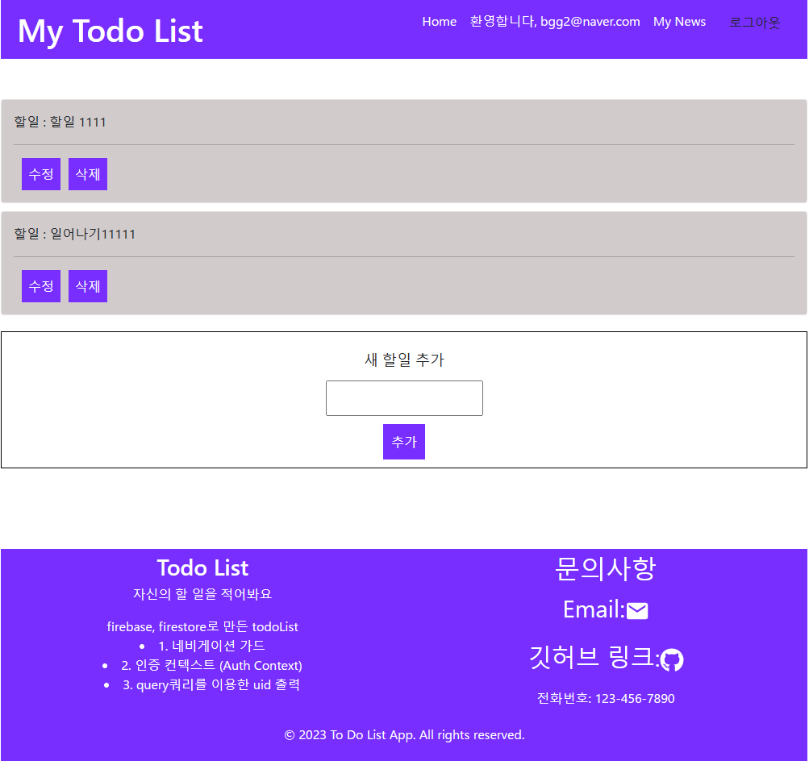
화면구성

Slide 12
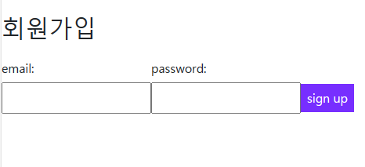
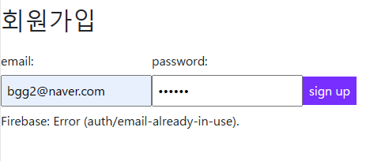
회원가입
회원가입 - firebase에 저장
회원가입 - 중복된 아이디가 있을 시 error 표시

Slide 13
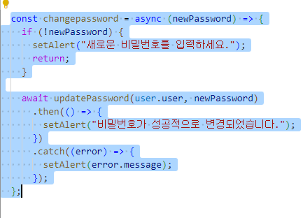
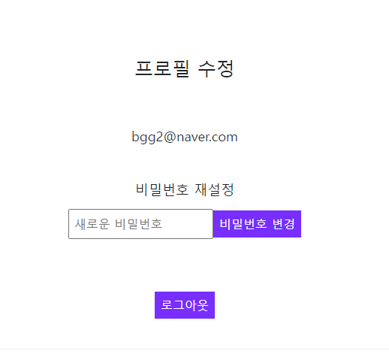
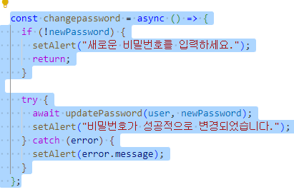
비밀번호 변경
오류코드
파이어베이스에 있는 auth를 계속 못찾았다.
오류수정코드
위에 .then및 catch를 사용하여 프로미스를 처리하고, 아래 코드는 try 및 catch를 사용하여 에러를 처리합니다.
코드의 가독성과 편의성 측면에서 try, catch 패턴이 선호 되기 때문에 복잡한건 이 코드로 쓰는게 좋다.

Slide 14
프로젝트를 진행하면서 얻은 점
프로젝트를 진행하면서 기존 TodoList의 배포에서 발생한 footer 파일을 찾지 못하는 문제를 해결한 성취감을 느꼈습니다. 또한, 다른 개발자가 사용한 로직이나 CSS를 가져와서 나만의 로직으로 수정하고 변경함으로써 새로운 것을 학습했습니다.
아직 추가하고 싶은 CSS 및 변경하고 싶은 부분이 많지만, 조금씩 배워가면서 기존에 배포한 사이트를 더 꾸며나갈 계획입니다. 무에서 유를 창조하는 개발은 어렵지만, 오류를 해결하고 완성된 결과물을 볼 때마다 문제를 찾고 해결해 나가는 과정에서 느껴지는 성취감이 큽니다.
많은 것을 배우고 더욱 노력하여 더 나은 개발자가 되기 위해 파이팅하겠습니다!

Slide 15

감사합니다

